Slide 1
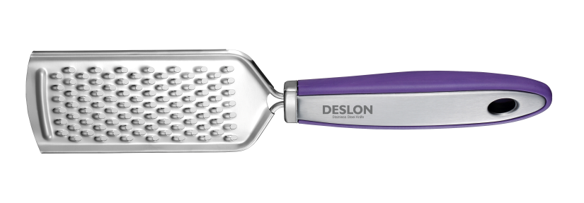
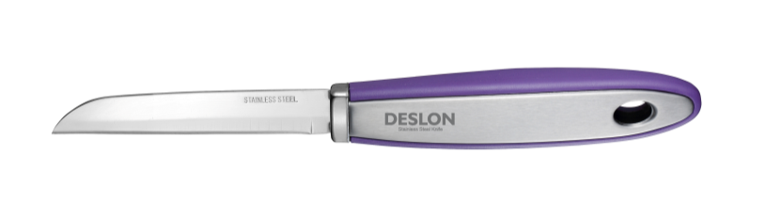
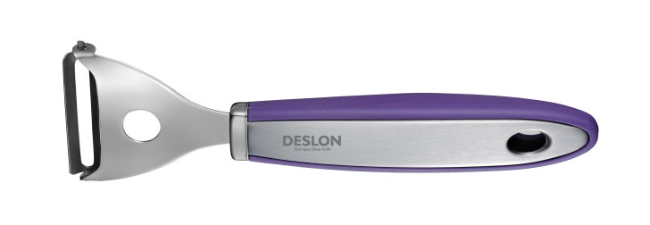
｜德世朗企业—刀具系列｜经典风尚系列-小工具系列
CG-TZ301-3A
德世朗摩登厨房工具三件套
主体材质：优质不锈钢
产品配置：掌中宝刨丝器、Y型刨刀、果蔬刀
零 售 价：101.00元
批 发 价：20.20元
产品特点：
1.优质不锈钢刀头，轻松削皮，健康更耐用;
2.高档防滑橡塑手柄，精细打磨处理，握拿舒适，超大挂孔设计易拿易取;
3.适用于削瓜果皮、切水果、刨丝等日常厨房家居生活，套装多功能更实用。

